Slide 1
RUVI
DIAGRAMA DE PROCESO

Slide 2

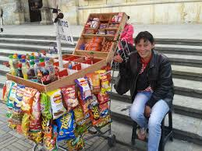




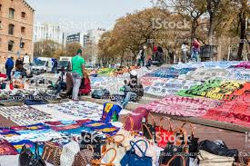

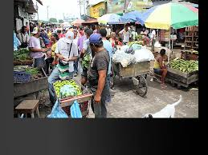




Proceso del censo único y real del vendedor informal

Slide 3
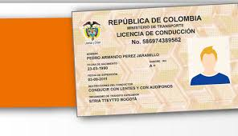


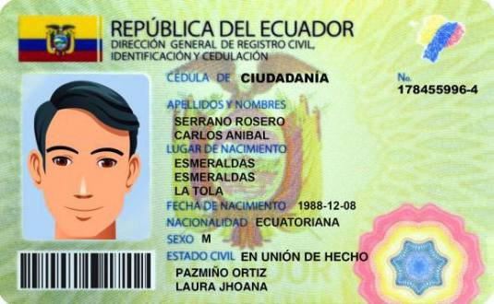
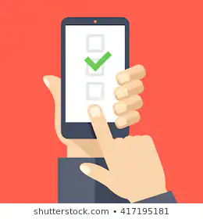
RIVI
Registro según el tipo de cedula colombiana, extranjera y por el RIVI

Slide 4



Datos personales de la persona

Slide 5




Niveles de educación

Slide 6

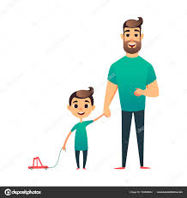


Núcleo familiar

Slide 7




Salud

Slide 8
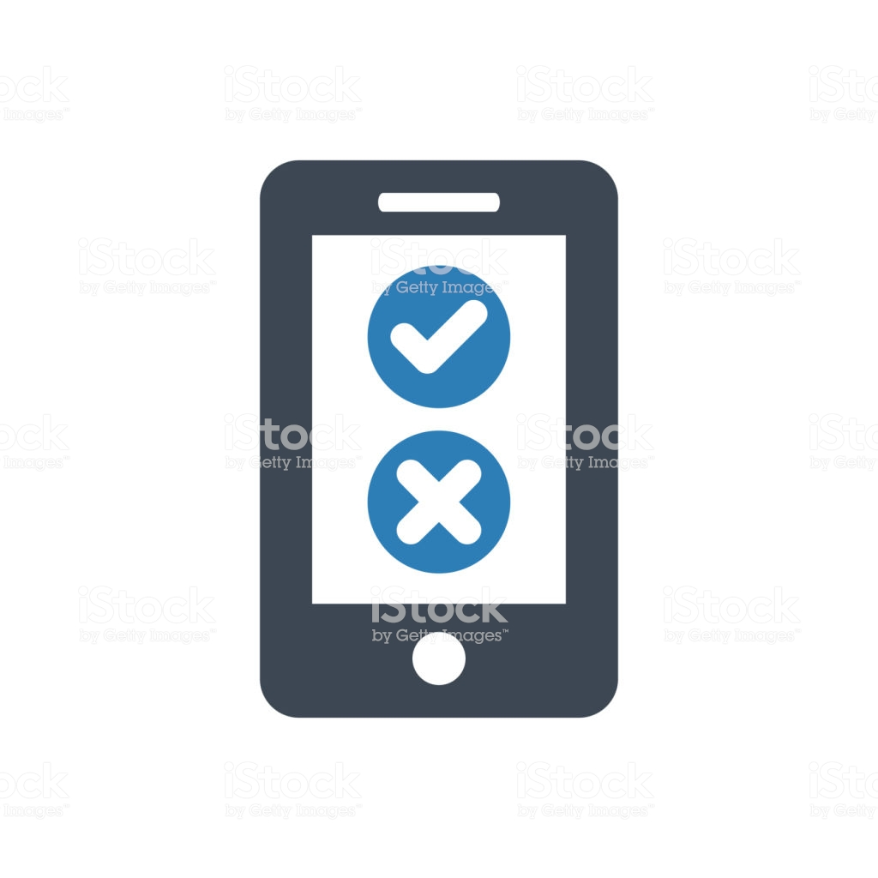

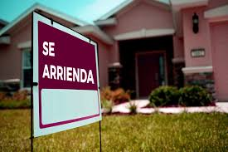
Vivienda

Slide 9



Tiempo de labor informal
¿ Que tiempo como vendedor informal he trabajado?

Slide 10

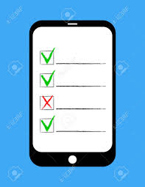
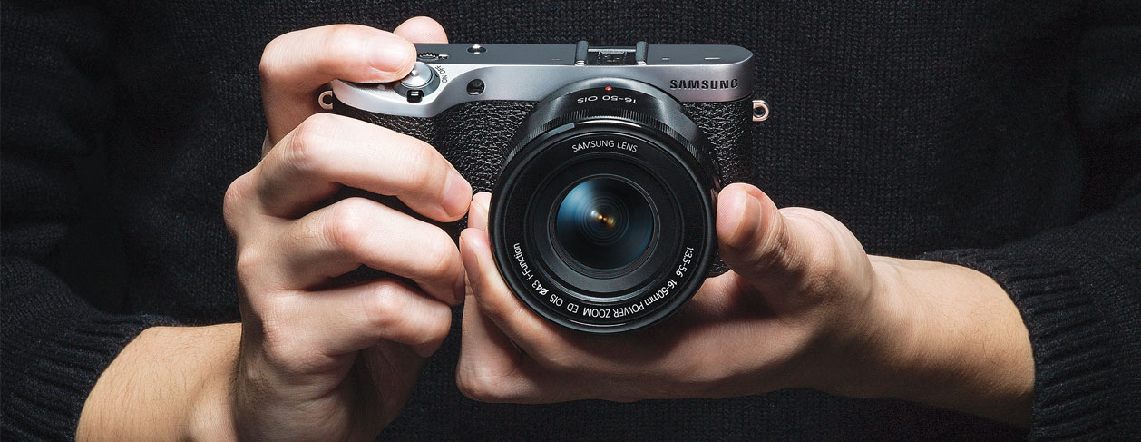

Sitio de labor informal

Slide 11
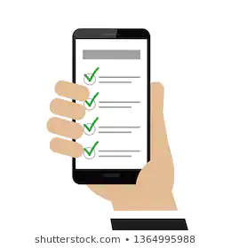





Información guardada y enviada a los servidores de la alcaldía de Bogotá y el Ipes para tener sus datos guardados

